Slide 1



N
R
I
V
$$a$$

Slide 2

N
I
R
V
$$a$$

Slide 3




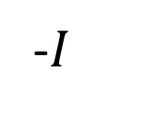


N
R
$$L$$
$$I$$
$$L$$
$$R=−I+2 ∗L$$
$$L$$
$$L=\left(I.N\right)\vec{N}$$
-$I$

